Slide 1
四元数リザバーコンピューティングに基づく 偏波リモートセンシングによる ヒトの動作の分類
電気電子工学科
03-210478
上野 俊樹

Slide 2
目次
背景
関連技術
四元数リザバーコンピューティングの提案
実験
今後の予定

Slide 3
1. 背景
ヒトの動作の分類には、畳み込みニューラルネットワーク(CNN)や
自己組織化マップなどが用いられてきた。
CNN | 測定回数や学習コストの増加が見られる
SOM | 静的な信号の処理を行うため、時系列信号の処理に向かない
→時系列情報の処理に適しており、かつ学習コストの低いリザバーコンピューティング
による分類が有効であるだろう。
偏波と相性の良い四元数を用いた四元数リザバーコンピューティングを提案

Slide 4
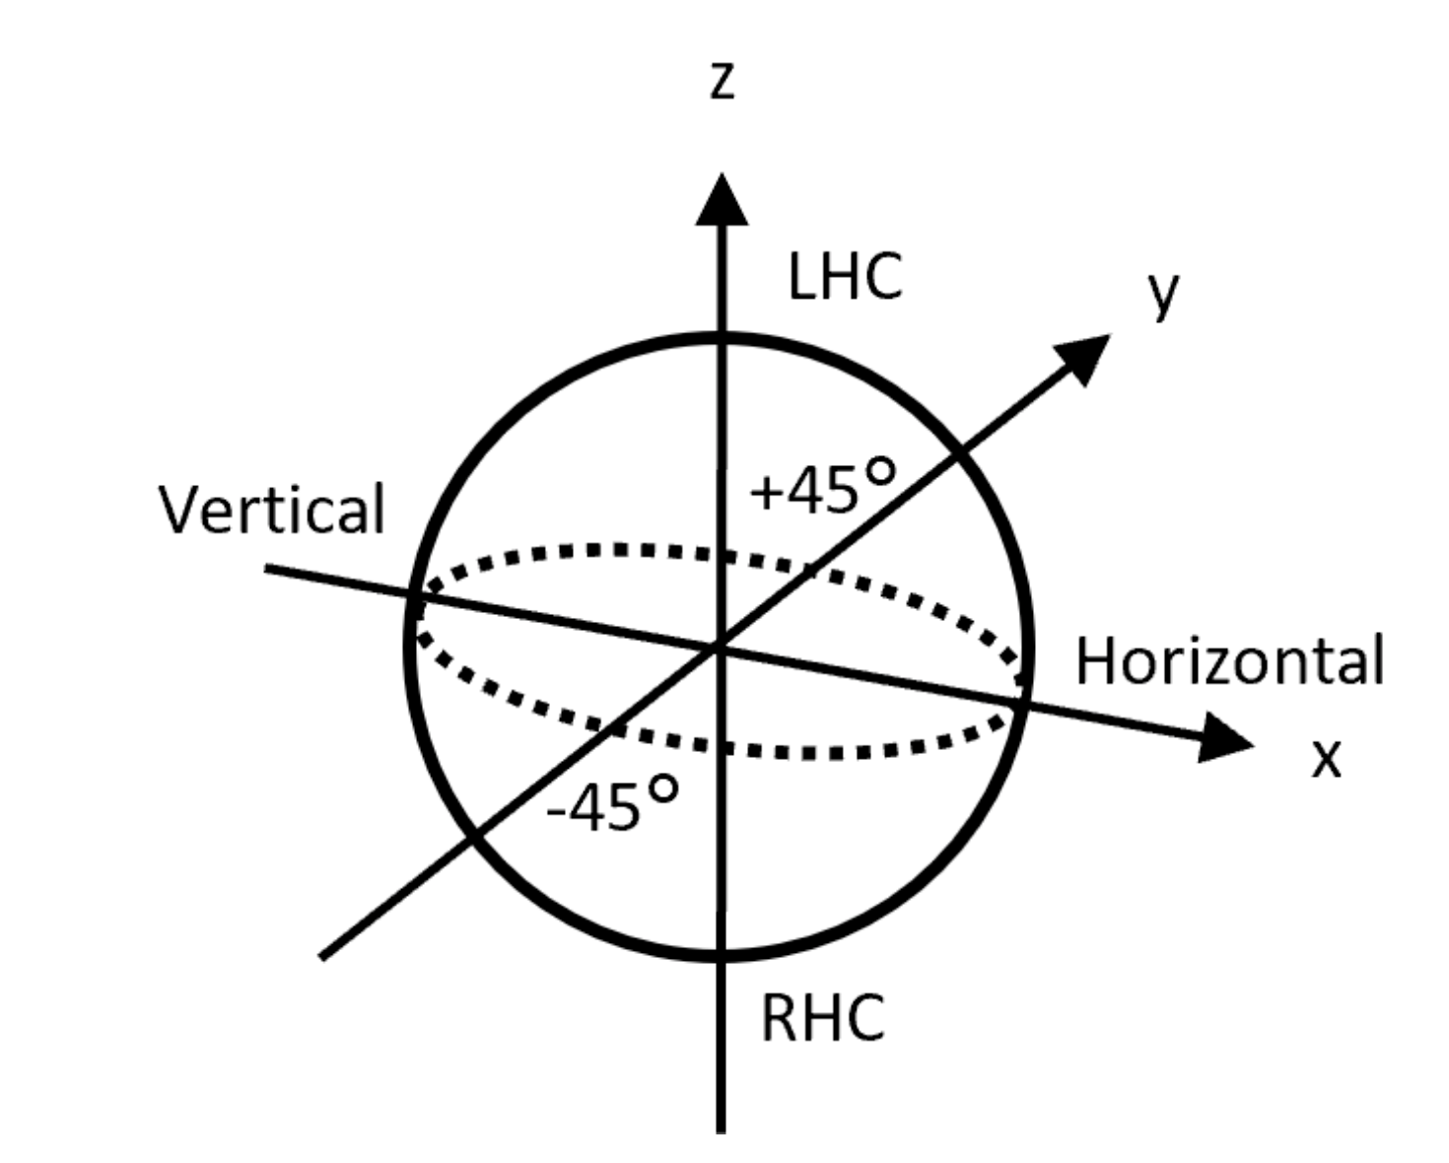


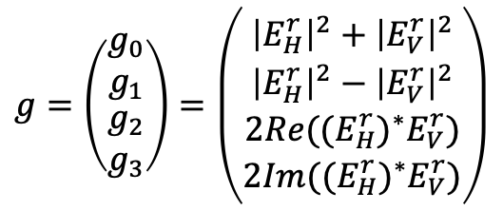
2.1 ポアンカレ球
ストークスベクトル
$$g=\left(\begin{matrix}g_{0} \\ g_{1} \\ \begin{matrix}g_{2} \\ g_{3}\end{matrix}\end{matrix}\right)=\left(\begin{matrix}{\left|E_{H}^{r}\right|}^{2}+{\left|E_{V}^{r}\right|}^{2} \\ {\left|E_{H}^{r}\right|}^{2}−{\left|E_{V}^{r}\right|}^{2} \\ \begin{matrix}2Re({(E_{H}^{r})}^{∗}E_{V}^{r}) \\ 2Im({(E_{H}^{r})}^{∗}E_{V}^{r})\end{matrix}\end{matrix}\right)$$
$E_{H}^{r}:$受信偏波の水平成分 $E_{V}^{r}:$受信偏波の垂直成分
${g_{0}}^{2}={g_{1}}^{2}$+ ${g_{2}}^{2}$+ ${g_{3}}^{2}$
ポアンカレベクトル
$$P=\left(\begin{matrix}g_{1}/g_{0} \\ g_{2}/g_{0} \\ g_{3}/g_{0}\end{matrix}\right)=\left(\begin{matrix}x \\ y \\ z\end{matrix}\right)$$
ポアンカレ球
Notes:
偏波の状態は，ストークスベクトル g により，表現できる.
g1，g2，g3 を g0 で割ると，3 つのパラメータから得られる座標は，単位球上の点になる.この3つのパラメータからポアンカレベクトル Pが得られる.
ポアンカレベクトル P はポアンカレ球上で表現できる.これは偏波の状態を視覚化するのに便利な表現方法である.

Slide 5

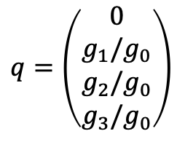

2.2 四元数
四元数
$$q=a+bi+cj+dk$$
実部に0、虚部に$P$の要素として
$$q=\left(\begin{matrix}0 \\ g_{1}/g_{0} \\ \begin{matrix}g_{2}/g_{0} \\ g_{3}/g_{0}\end{matrix}\end{matrix}\right)$$
四元数は 3 次元空間における回転と相性が良いため，
ポアンカレベクトルを四元数に拡張する
Notes:
3 次元空間における回転は四元数の席により表現できる

Slide 6
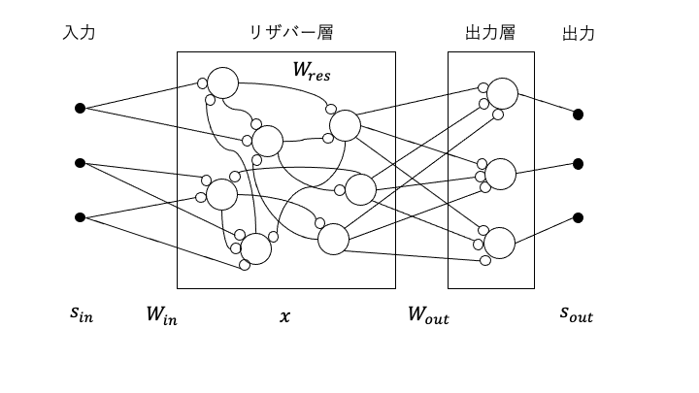
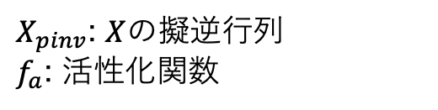
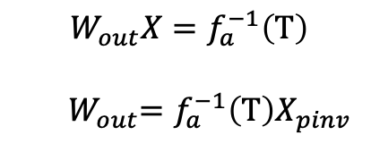
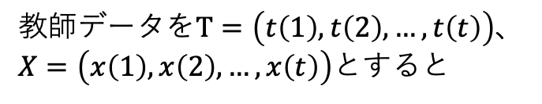
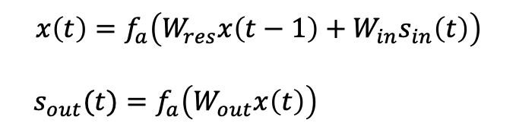
2.3 リザバーコンピューティング
更新しない
$$x\left(t\right)=f_{a}\left(W_{res}x\left(t−1\right)+W_{in}s_{in}\left(t\right)\right)$$
${ s}_{out}(t)=$ $f_{a}\left(W_{out}x\left(t\right)\right)$
教師データを$T=\left(t\left(1\right),t\left(2\right),…,t\left(t\right)\right)、$
$X=\left(x\left(1\right),x\left(2\right),…,x\left(t\right)\right)$とすると
$$W_{out}X=f_{a}^{−1}\left(T\right)$$
${ W}_{out}=f_{a}^{−1}\left(T\right)X_{pinv}$
更新しない
更新する
$X_{pinv}$: $X$の擬逆行列
$f_{a}$: 活性化関数
$$W_{out}のみを更新・学習するので、高速な学習が期待できる$$
Notes:
リザバーコンピューティングは、時系列情報処理に適した機械学習の枠組みの一つである。
入力端子信号にかかる重み Win とリザバー層の内部で相互にやりとりする信号 にかかる重み Wres は学習によって更新されないという特徴をもつ.
x(t)を表す式に同時刻の入力s_in(t)の他に1時刻前のx(t-1)の項があることにより過去の信号の影響が残る。これは記憶を持つことに相当し、時系列処理の可能性を生む。

Slide 7
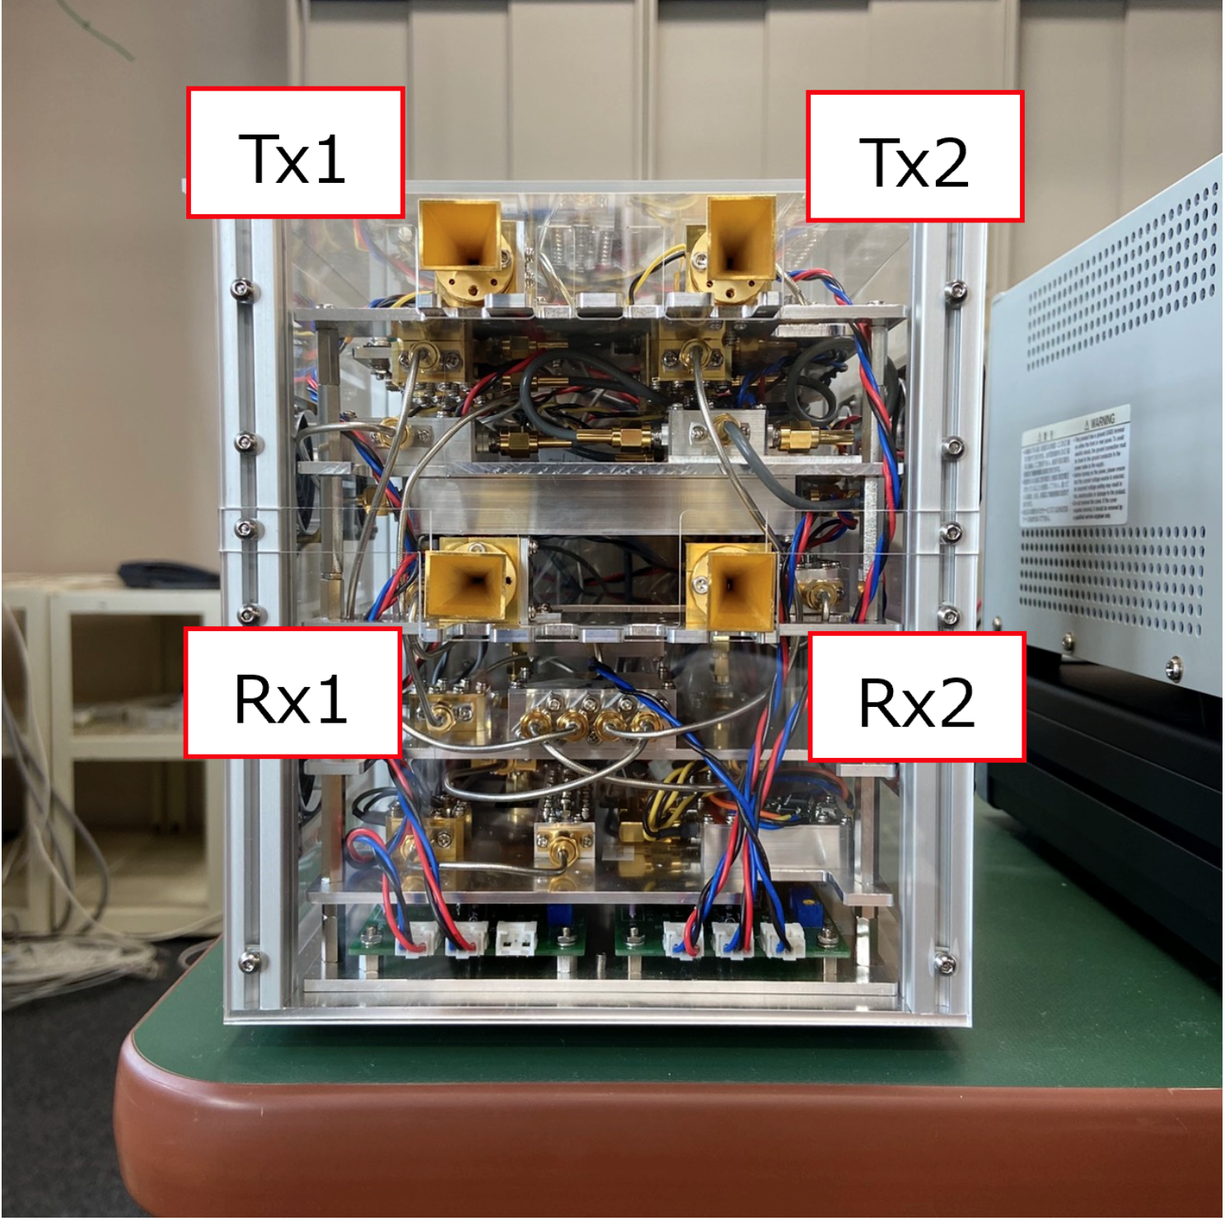
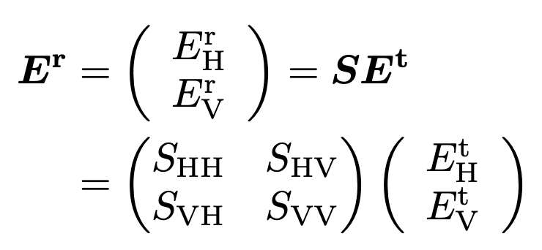
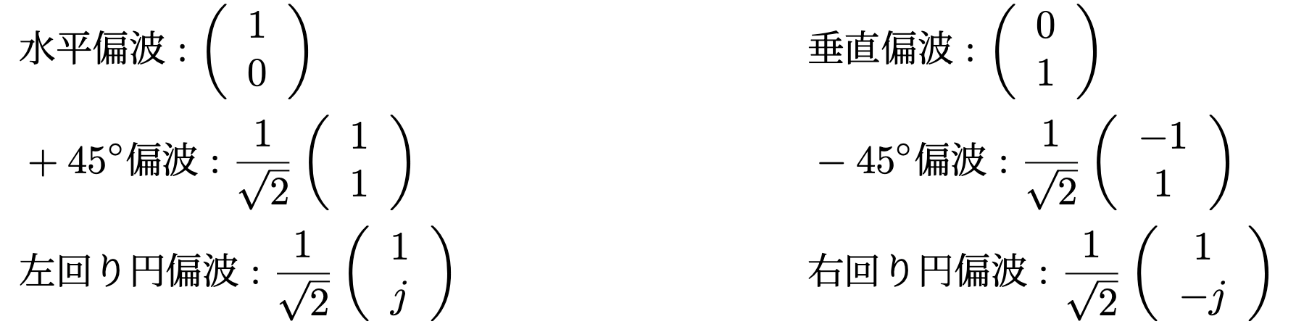



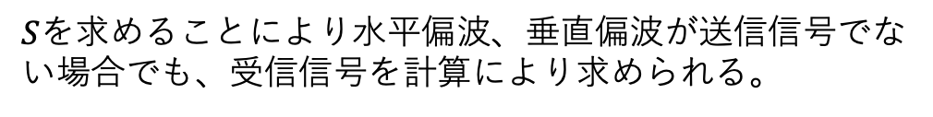
3.1 システムの構成と散乱行列
$$S: 散乱行列$$
$E^{t}:$送信信号
$E^{r}:$受信信号
$S$を求めることにより水平偏波、垂直偏波が送信信号でない場合でも、受信信号を計算により求められる。
Notes:
今回のシステムは2つの送信アンテナTx1、Tx2と受信アンテナRx1、Rx2がある。

Slide 8
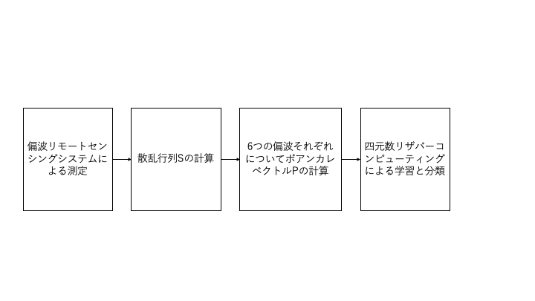
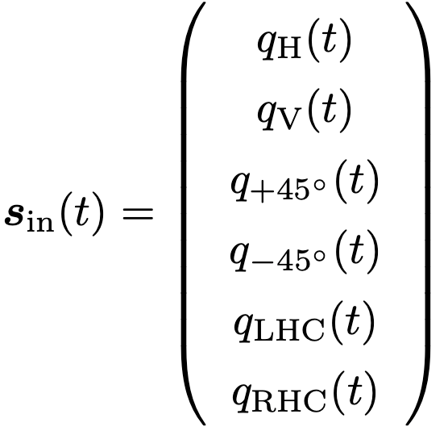
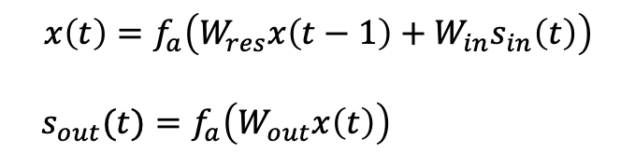
3.2 四元数リザバーコンピューティング
$$x\left(t\right)=f_{a}\left(W_{res}x\left(t−1\right)+W_{in}s_{in}\left(t\right)\right)$$
${ s}_{out}(t)=$ $f_{a}\left(W_{out}x\left(t\right)\right)$
各要素は四元数
四元数を要素にもつ行列は逆行列が求められない。
→異なる更新の方法が必要で主に勾配法が用いられている

Slide 9
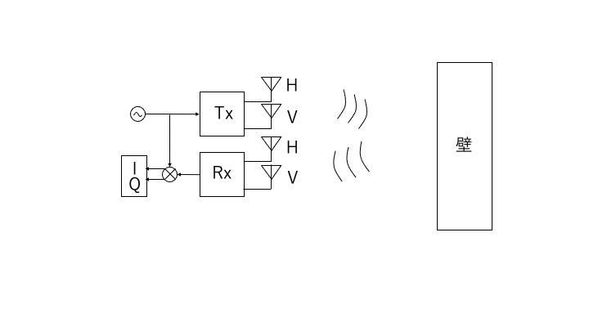
4. 実験
Tx: Tx1とTx2を交互に送信する
Rx: Rx1とRx2で同時に受信する

Slide 10
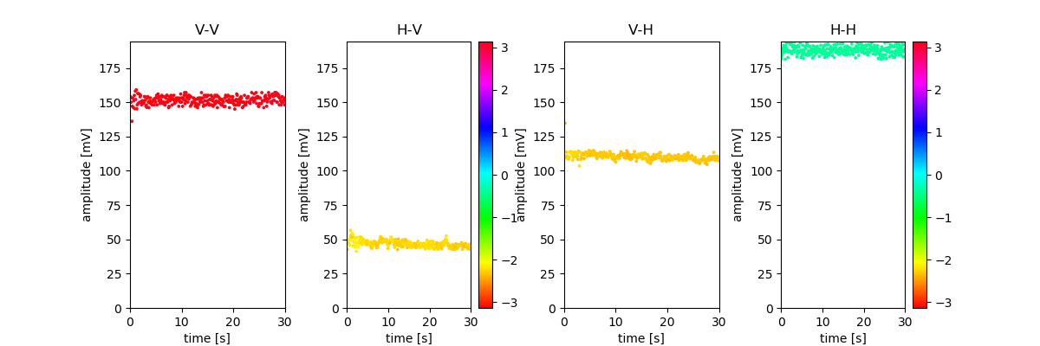
水平偏波および垂直偏波を送信し得られたIQ信号

Slide 11
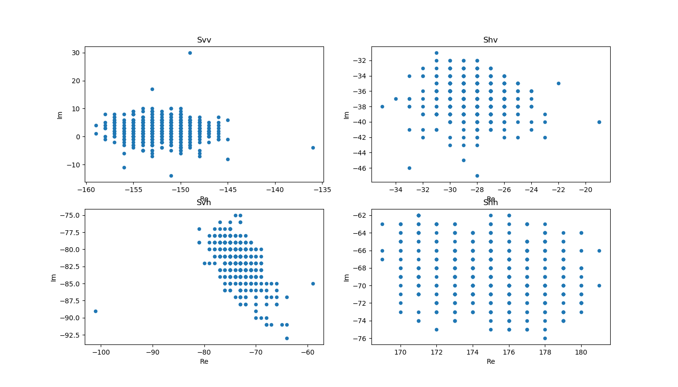
散乱行列の各要素

Slide 12
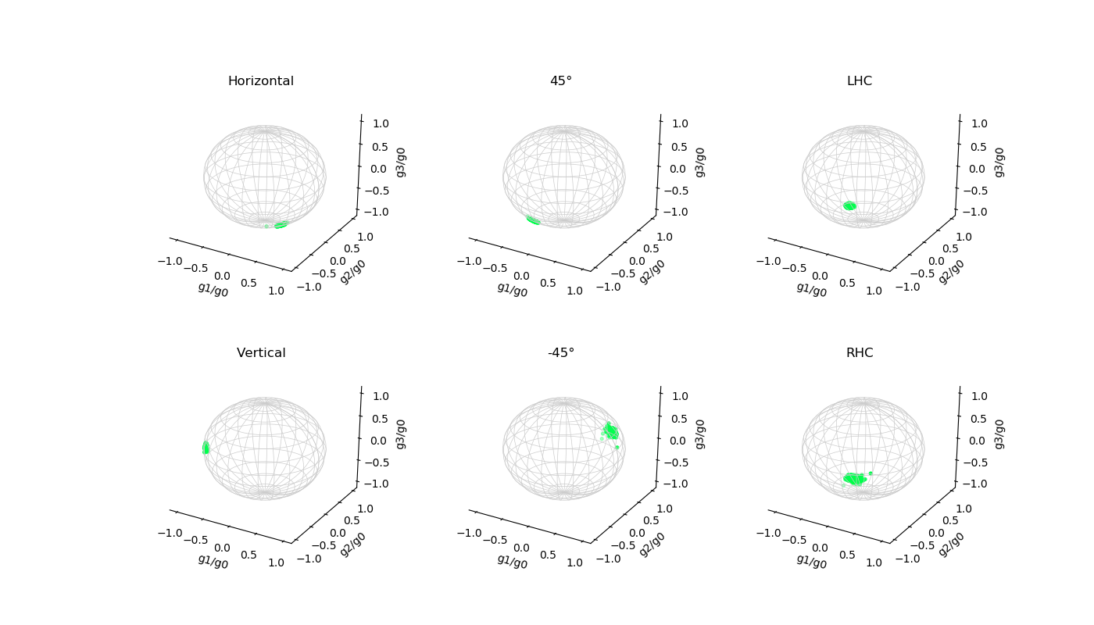
ポアンカレ球上での偏波情報

Slide 13
5. 今後の予定
四元数リザバーコンピューティングを構築し，適切な重み，活性化関数を検討する.

